Slide 1

Intégration ESUP pour un système de visioconférence sur le Web : EVO
Projet commun : CALTECH / UPMC
Gregory DENIS
Yves EPELBOIN
Agnès PRUVOST

Slide 2
Intégration ESUP pour le système de visioconférence sur le Web EVO
Historique
Objectifs
Intégration
EVO - Learning
Aspects financiers
Illustrations
Notes:
Après avoir exposer nos objectifs, nous aborderons la partie intégration dans ESUP.
Suivront des illustrations vidéos des portlets, avant de parler de l’infrastructure d’EVO Learning.
Je terminerai par les aspects financiers du projet.

Slide 3
Historique du projet
Sept 2007
Avril 2008
Juillet 2008
Janv. 2009
Sept. 2009
2009
Mars 2010
(2 mois)
Sept. 2010
découverte d’EVO lors d’une formation au CINES
création de la communauté UPMC dans EVO
« Remote Collaboration Initiatives »
appel à projet de la ville de Paris
développement de la portlet EVO international (4 mois)
mise en production
développement d’EVO Learning
développement de la portlet EVO learning
nouvelle ergonomie de la portlet Evo International
mise en production EVO-Learning

Slide 4
Objectifs
Pour intégrer
  un syst. de web-visioconference pour le personnel,
  un syst. d’enseignement à distance.
Fournir
une interface conviviale et intuitive à partir du portail.
Rendre
L’inscription des utilisateurs
à EVO automatique et transparente.
Utiliser
le syst. d’authentification du portail pour identifier les participants.
Transférer
les info. utilisateur du portail vers EVO
Accèder
Aux informations et aux actions
d’ EVO à partir du portail

Slide 5

Intégration
Développées en JSF avec facelets (taglib tomahawk) et spring
Authentification au portail via CAS
Une version Shibboleth est prévue prochainement.
Les informations utilisateurs sont fournies par le LDAP Local

Slide 6

Caractéristiques spécifiques
Un nouveau type de réunion : Salle d’enseignement
2 types d’utilisateurs spécifiques : Enseignant et Etudiant
Pour chaque type d’utilisateur :
  Différentes possibillités
  Des interfaces graphiques différentes
Notes:
Système qui fourni une plateforme d’enseignement à distance en temps réel.
Média en temps réel : Texte, Audio, Vidéo, Capture d’écran, tableau blanc, fichiers, enregistrements.
Le système est issu des technologies EVO
Il a été adapté pour les contraintes liées à I’enseignement

Slide 7
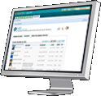
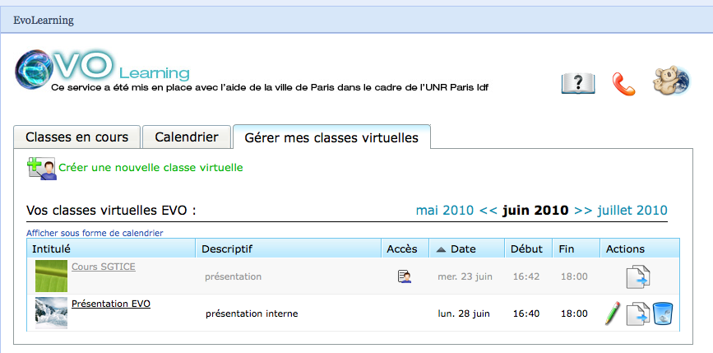


Enseignant (1)
À partir du portail

Slide 8

Enseignant (2)
Pendant la classe virtuelle
Envoyer / recevoir : audio / vidéo
Diffuser son bureau vers ses étudiants
Envoyer des fichiers à ses étudiants.
Autoriser la parole aux étudiants qui le demandent grâce à un système dédié de “Main Levée ”
Exclure un étudiant de la classe
Notes:
Lorsqu’il a joint la salle d’enseignement
Augmenter la durée de réservation de la salle d’enseignement.

Slide 9
Etudiants (1)
A partir du portail
Rejoindre des salles d’enseignement en cours :
  Les classes publiques (sans liste de participants)
  Les classes auxquelles il est inscrit. (par l’enseignant)
Calendrier
  La liste des salles de cours qu’il peut joindre.
  Vue Calendrier mensuelle.

Slide 10

Etudiants (2)
Pendant la classe virtuelle
Recevoir : audio / video
Visualiser le bureau de l’enseignant
Accéder aux fichiers proposés par l’enseignant
Zone de Chat
Peut lever la main. Quand sa demande est acceptée :
  Envoyer son audio, sa video, son bureau à tous les participants
  Envoyer des fichiers à son enseignant.

Slide 11
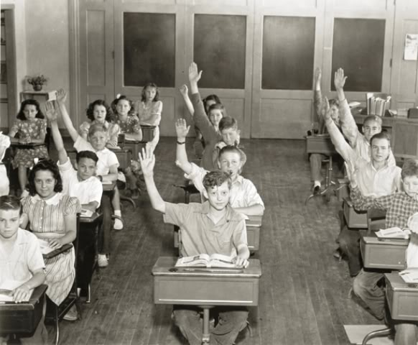

Levée de main électronique
Widget de l’enseignant
Etudiants
L’étudiant peut annuler sa demande à n’importe quel moment via un simple clique sur le même bouton.

Slide 12
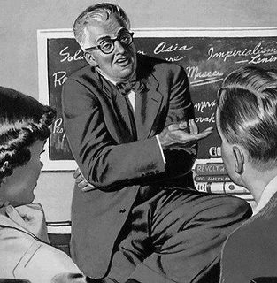
Accepter / Refuser une demande
Refuse
Interdire l’usage du système de Main Levée
Accepte
Un widget puissant pour gérer les demandes de prise de parole.
Enseignant

Slide 13
Un système partagé
Jusqu’à 5 universités peuvent utiliser le même serveur EVO-Learning. Il n’y a pas de réseau de réflecteurs.
Une portlet dédiée à chaque université doit être installée pour accéder aux services.
1 (ou plus) réflecteur “Panda” peut être ajouté à l’infrastructure pour optimiser le trafic en temps réel.

Slide 14
Aspects financiers
EVO-Learning
Portlet en Open Source
Serveur EVO-Learning:
software + installation 15 000 $ unité
Accès aux services d’EVO : 10 000 $ / an
Ajout d’un Panda supp.
(plus de 100 connexions simultanées): 10 000 $
Contact : Philippe Galvez galvez@caltech.edu
Notes:
Installation + assistance

Slide 15
Aspects financiers
EVO
Portlet en Open Source
Infrastructure supportée par RENATER
Accès aux services d’EVO : 10 000 $ / an
Contact : Philippe Galvez galvez@caltech.edu
Notes:
Et comprend l’installation initiale

Slide 16
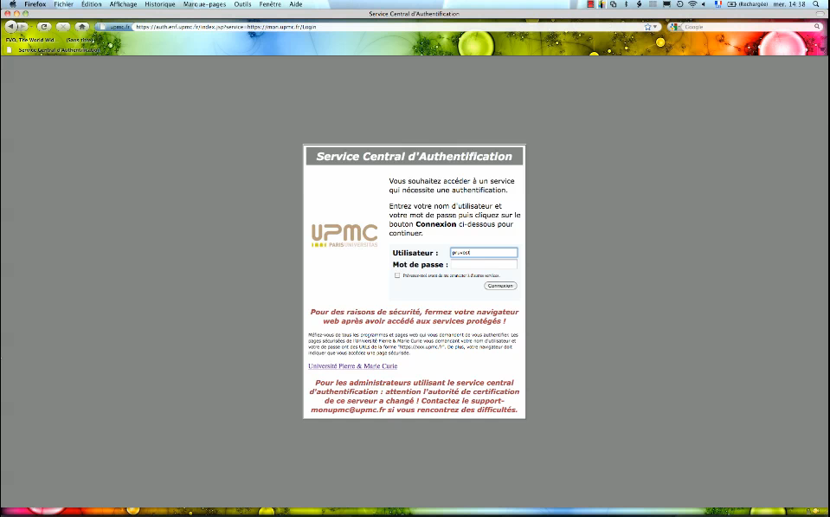
Illustration Portlet EVO

Slide 17
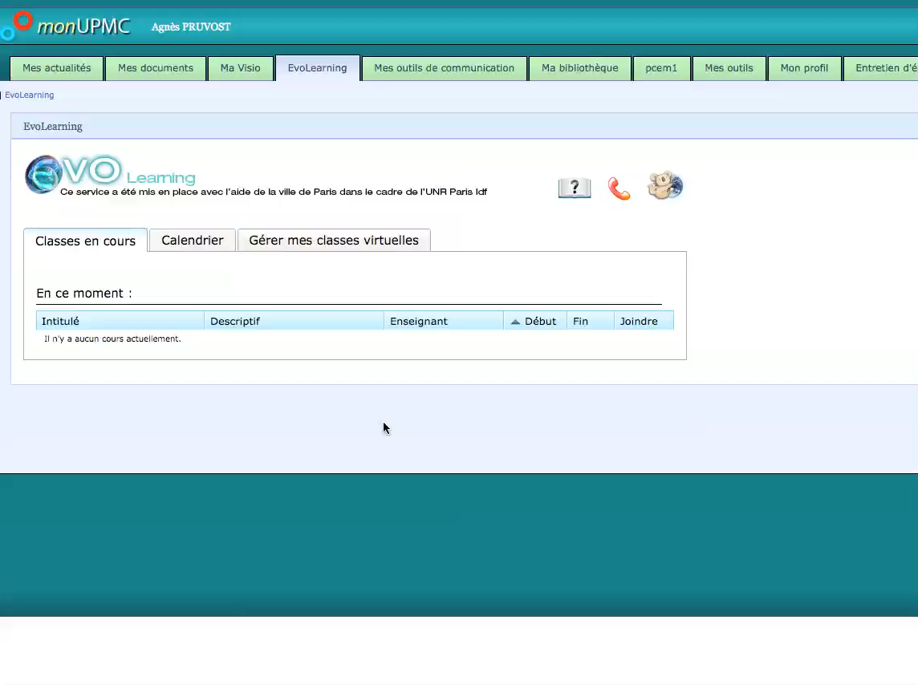
Illustration Portlet
EVO-Learning

Slide 18
Merci de votre attention
agnes.pruvost@upmc.fr
yves.epelboin@upmc.fr
Gregory DENIS
Yves EPELBOIN
Agnès PRUVOST

